Slide 1

OSMS
门诊管理系统
Outpatient Service Management System
设计：徐鑫

Slide 2

目录 CONTENTS
项目测试
1
2
主要练手知识
OSMS
源代码节选
3
4
答辩

Slide 3
7月23日
登录业务完成
病人咨询建立档案业务完成。
7月30日
打印处方业务完成
修复bug
7月26日
药品管理业务完成
Table，tree抽成包装类
1
2
3
项目日记
7月21日
着手开始项目
7月25日
病历业务完成。
递归完成药品树。
4
5
6
OSMS
7月28日
处方业务完成
baseDao类完成
项目测试
主要练手知识
源代码节选
答辩

Slide 4
项目测试
本项目开发环境如下：
开发工具：Eclipse 4.6.2
JDK1.7
开发数据库类型：Mysql、Oracle
测试数据库：Mysql
数据库连接方式：Druid连接池
项目测试
主要练手知识
源代码节选
答辩

Slide 5
覆盖主要知识点
OSMS
异常处理
多态
自定义包装类
继承，反射
1
2
3
4
分离业务逻辑与异常处理逻辑。
使用明显体验：减少大量if~else判断，编码不用过多考虑堵漏问题
同样的代码，不同情况下产生不同效果。
使用明显体验：减少大量对类的if~else判断，减少重复代码
界面重复使用的控件抽成包装类
使用明显体验：减少重复代码，调用包装类时不用考虑细节，几行代码即可实现效果。
反射可以方便操作任意类型，适合做为通用方法。
继承同样可以看做是不同的类保存通用方法和属性的方式。
项目测试
主要练手知识
源代码节选
答辩

Slide 6
Thanks!

Slide 7
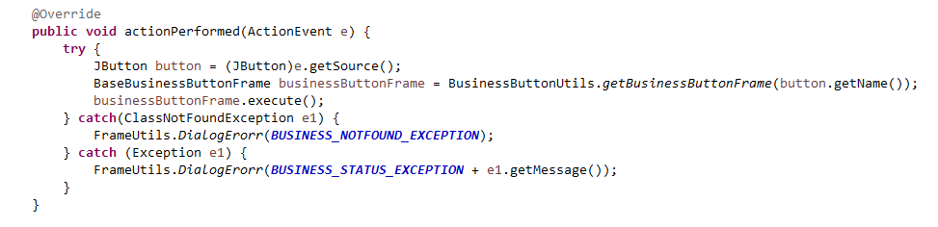
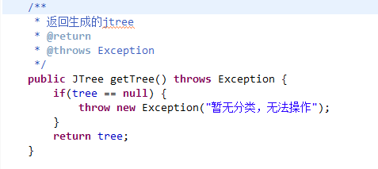
异常处理
本项目大量采用异常、自定义异常等方式处理各类误操作，并自动分类，用弹窗的方式进行友好的提示。
项目测试
主要练手知识
源代码节选
答辩

Slide 8


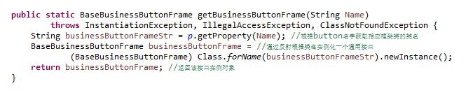
多态、反射、IO实现多业务功能
项目测试
主要练手知识
源代码节选
答辩

Slide 9
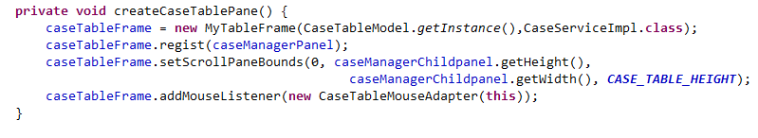
JTable、JTree自定义包装类
对于大量重复的界面控件，本项目采用对控件抽成自定义包装类。例如JTable、Jtree。
必要时，使用反射实现不同对象调用同样的方法，实现不用效果。
病历表格从创建jtable，创建相应的tablemodel，加载到jscrollpane， jscrollpane设置尺寸再加载到jpanel上，调用相应的service获取二维数组，设置到tablemodel上，刷新表格，给表格添加鼠标监听的全过程。
病历表格调用相应的service获取二维数组，设置到tablemodel上，刷新表格的全过程。
项目测试
主要练手知识
源代码节选
答辩

Slide 10
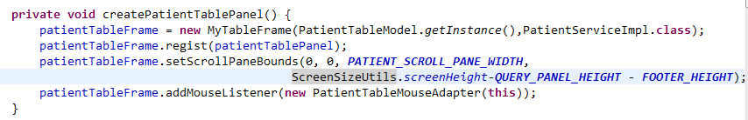

JTable、JTree自定义包装类
病人表格从创建jtable，创建相应的tablemodel，加载到jscrollpane， jscrollpane设置尺寸再加载到jpanel上，调用相应的service获取二维数组，设置到tablemodel上，刷新表格，给表格添加鼠标监听的全过程。
药品表格从创建jtable，创建相应的tablemodel，加载到jscrollpane， jscrollpane再加载到jpanel上，调用相应的service获取二维数组，设置到tablemodel上，刷新表格的全过程。
项目测试
主要练手知识
源代码节选
答辩

Slide 11
继承，反射实现baseDao类
本项目共有7个Dao类，操作对象不同，各种方法具有一定的区别性，但大体内容却是重复的。
Dao类存在大量的操作对象的属性，设置到PreparedStatement对象的sql参数中，或从ResultSet对象中获取各类数据，设置到不同的对象属性中。
对象属性最高可以有14个属性，一一设置显得代码臃肿。
baseDao类实现所有的方法，利用反射兼容不同类型的对象，循环遍历的方式设置参数或组成新的对象。
项目测试
主要练手知识
源代码节选
答辩

